Slide 1
Автор: С.А.Обухова, учитель-дефектолог МАДОУ детский сад «Надежда»
ЯБЛОЧКО
Игра для детей старшего дошкольного возраста. Способствует развитию слухового внимания, памяти, активизации словаря.

Slide 2
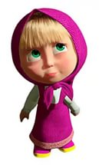
Помоги Машеньке собрать урожай. Отгадай, что у нее выросло.
Кислое и сладкое С кожицею гладкою. Сочное, душистое С мякотью лучистою. Людям всем полезно. Лечит от болезней! Даже птичкам зябликам Вкусно. Это ж ...
Автор: Е. Маленкина
ЯБЛОКО

Slide 3
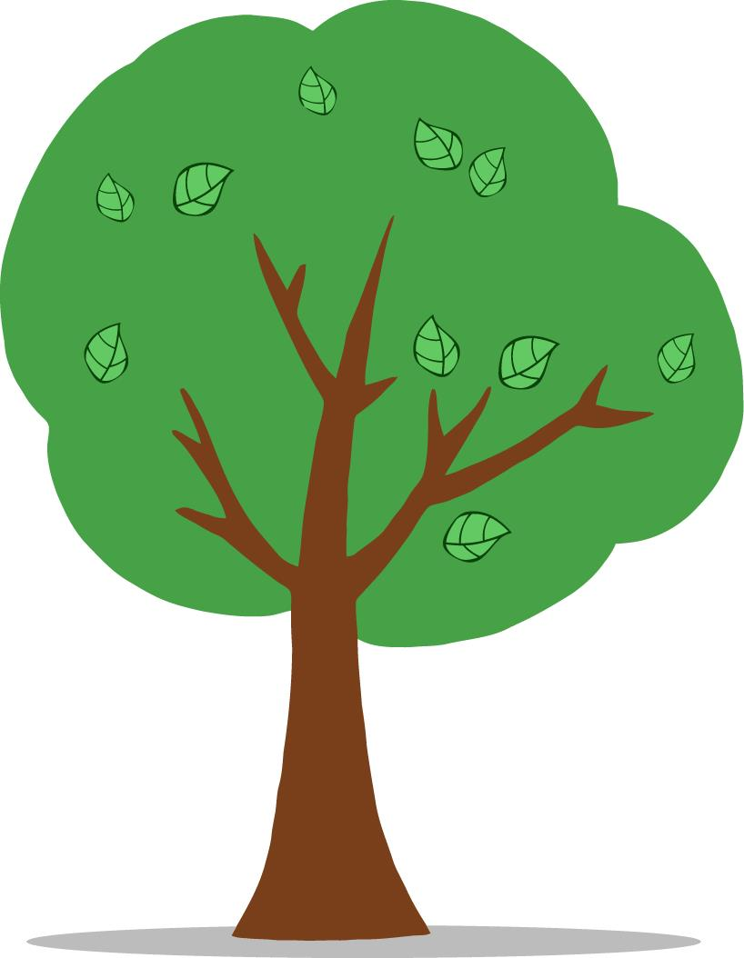
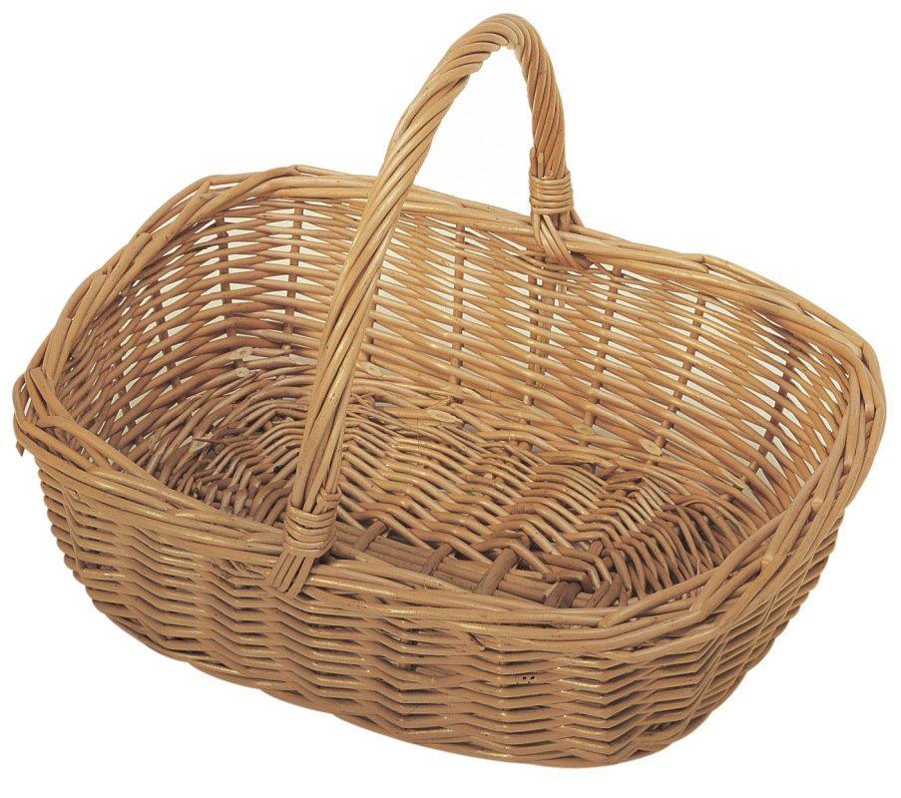
Чтобы сорвать яблоко, назовите, какое оно может быть и нажмите на него. Яблоко красное,….

Slide 4
